Slide 1



Slide 2
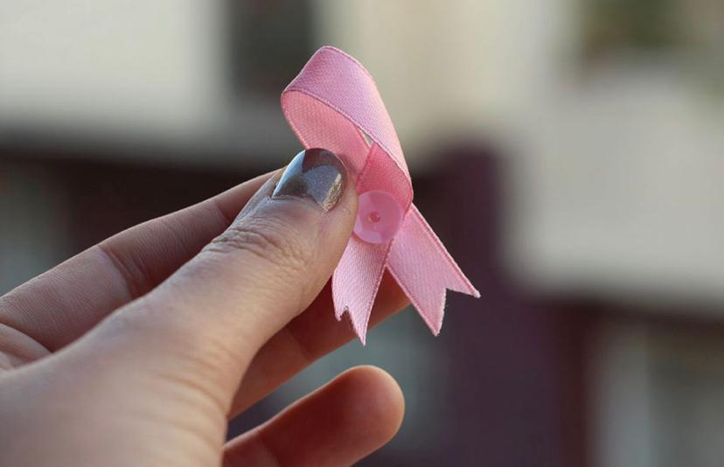

Nuestra Misión
Educar en la enfermedad y apoyar emocionalmente a mujeres con cáncer de mama y sus familias; educar a la comunidad sobre la importancia de la detección precoz de esta patología.
Como equipo de trabajo interdisciplinario estamos convencidos que entregar herramientas concretas a la paciente y su entorno cercano, contribuyen a un mejor enfrentamiento de la enfermedad, mejoran la calidad de vida durante el proceso de tratamiento y fortalece la adhesión a los tratamientos.
Cada año recibimos entre 25 y 35 pacientes nuevas mensualmente
y se otorgan alrededor de 4.000 atenciones gratuitas para ellas y sus familias

Slide 3
Corporación Cáncer de Mama
“Yo Mujer”
Quiénes somos?
Organizqación sin fines de lucro
Profesionales de la salud especializados en Oncología
Entregamos Atención gratuita a pacientes y familia
Reconocimiento
Ministerio de Salud
Ministerio de Desarrollo Social
Ministerio de Hacienda
Asociación Chilena de Psicooncología
Sociedad Chilena de Cancerología
Sociedad Chilena de Mastología
Sociedad Chilena de Oncología Médica

Slide 4
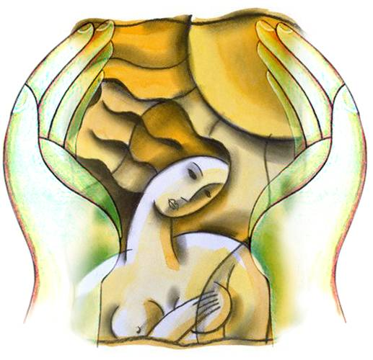

Cáncer de Mama
En Chile, cada año:
5.390 nuevos casos de cáncer de mama, 9 mujeres al día
1.688 mujeres mueren en este mismo período, 3 mujeres al día
Hoy es la primera causa de muerte por cáncer
en las mujeres chilenas.

Slide 5

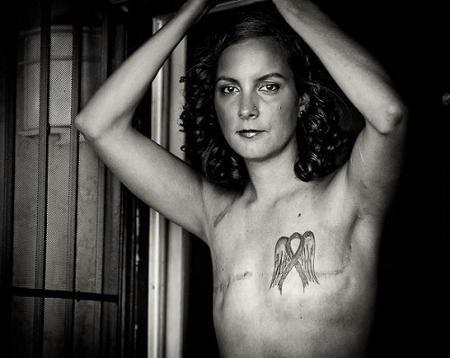

Cambiamos el mensaje
de la “lucha contra el cáncer”
por un enfrentamiento activo
y responsable de la enfermedad

Slide 6
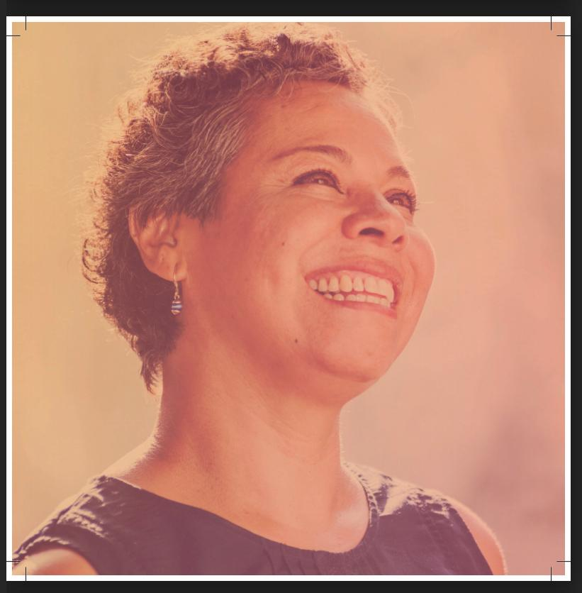

No podemos
prevenir…
Pero si podemos
DETECTAR
PRECOZMENTE!
Alentemos el diagnóstico temprano!

Slide 7


Si hubiese detección precoz,
un tercio de las mujeres que hoy mueren no morirían
¡Necesitamos de todos!

Slide 8




Talleres Online en tiempos de Pandemia
-Taller de apoyo Emocional por Zoom
-Taller de Tratamientos Oncológicos, online de Facebook
-Taller de Nutrición, online de Facebook
-Taller de Yoga, online de Facebook

Slide 9


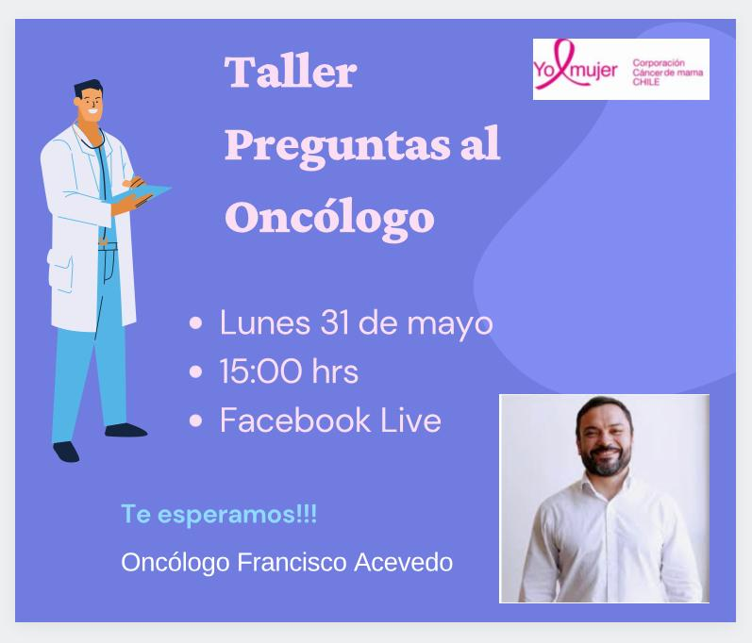

Talleres Online en tiempos de Pandemia
-Terapia Individual con Psicóloga, llamada telefónica y/o video llamada
-Taller de Cuidados del Brazo por Zoom
-Taller de Preguntas al Oncólogo, online de Facebook
-Taller de Asesoría Estética, online de Facebook

Slide 10




Talleres Online en tiempos de Pandemia
-Taller de Sexualidad por Zoom
-Taller de Redes de Apoyo, por Zoom
-Taller de Atención y memoria por Zoom
-Taller de GES-AUGE por Live de Facebook

Slide 11
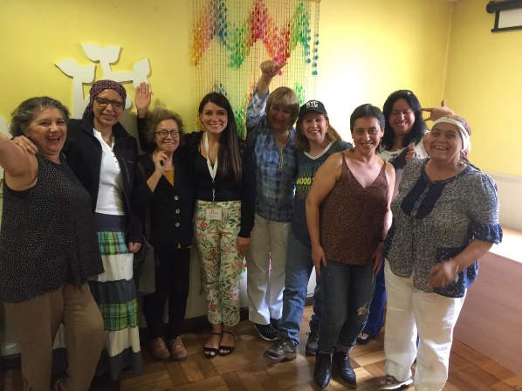
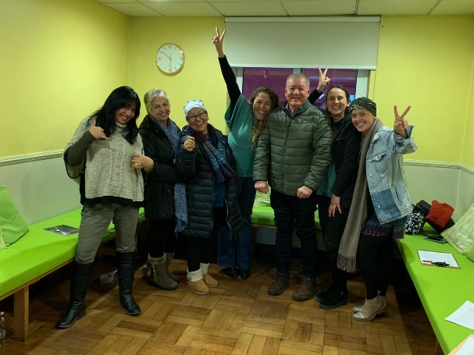
Talleres y Charlas en Corporación
Terapias Individuales con Psicología
Charla de Nutrición
Charla Preguntas al Oncólogo
Charla Mi Vida después del Cáncer (Versión Médica y Psicológica)
Charla Cáncer de Mama, una patología GES
Redes de Apoyo
Taller de Sexualidad
Taller de Redes de Apoyo

Slide 12
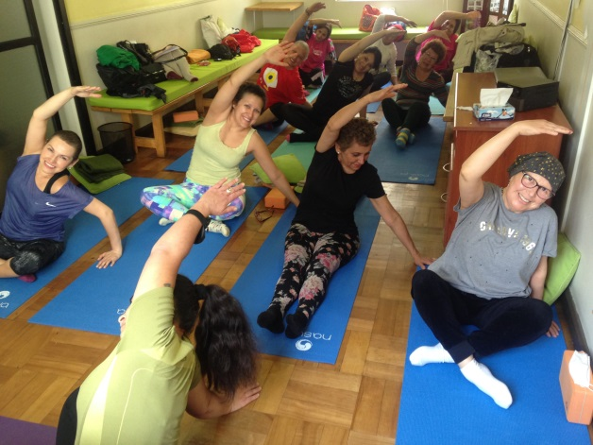
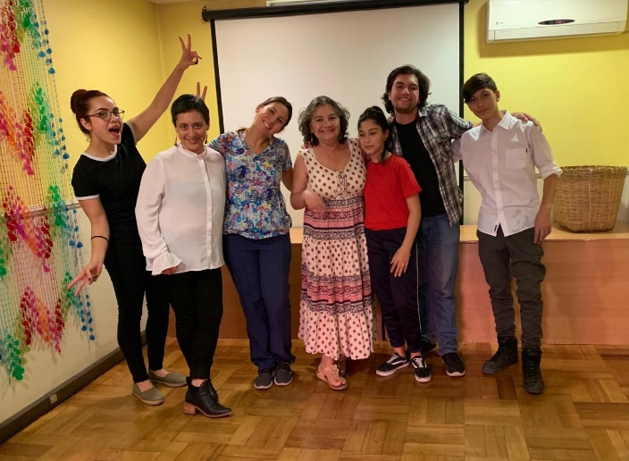
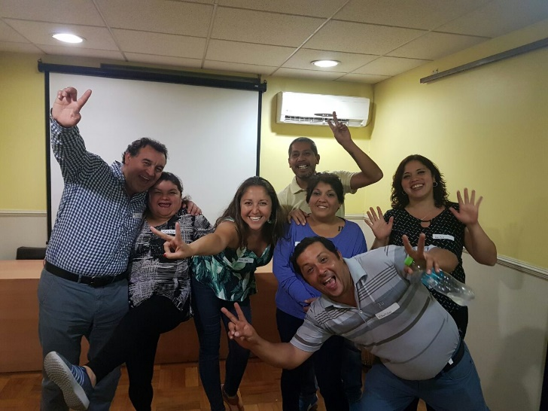
Yoga
Charla para hijos: “Mi mamá está enferma”
Charla de Pareja

Slide 13
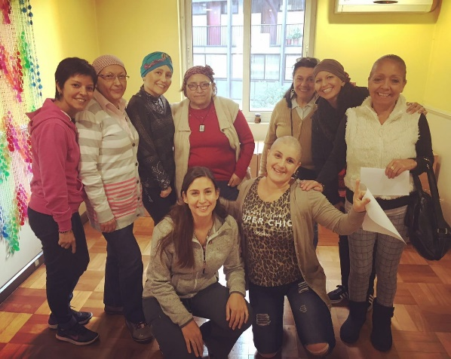
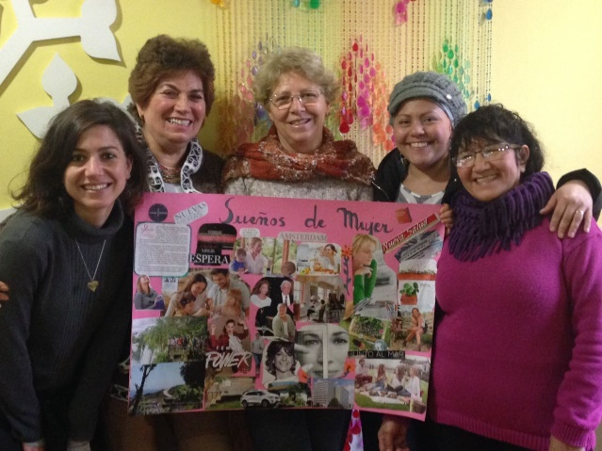
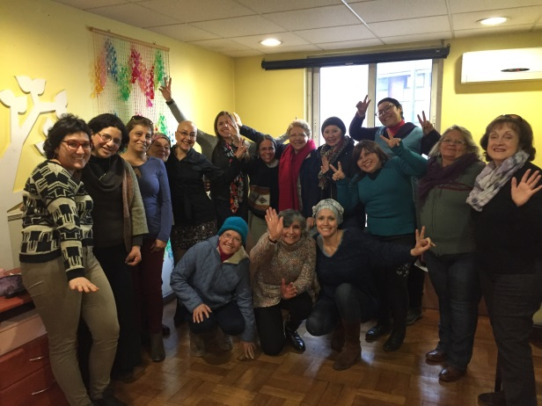
Taller de Técnicas de manejo del estrés
Taller de Apoyo Emocional: “La enfermedad una experiencia Crecedora”
Taller de Chemo Brain
“Para no perder la cabeza por el cáncer”

Slide 14

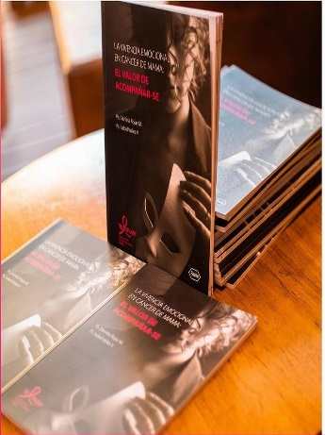



Material de Apoyo
Manual de Apoyo Emocional
Manual de los Cuidados del Brazo
Manual Nutrición
Libro: Mil Preguntas sobre el Cáncer de Mama
Libro: El Nuevo Significado de la Vida
Libro: La Vivencia Emocional en Cáncer de mama

Slide 15






Corporación Cáncer de Mama “Yo Mujer”
De las Clarwww.corporacionyomujer.cl
as 0138, 2do piso. Providencia.
Te f @yomujercl
@
+569 39175459
yomujer@corporacionyomujer.cl
Cáncer de Mama – Corporación Yo Mujer
@yomujer

Slide 16

Cita de Pacientes
"Años atrás leí su afiche y por esa información, mi mamá tuvo mucho apoyo y contención de ustedes". Caro
“Yo las adoro…llegue destruida y me acogieron con talleres y conocimientos y pude hacer más llevadera la enfermedad” Nelly
“Me ha ayudado mucho, para entender mi situación, los procesos y los trámites que debemos realizar, todo esto en un ambiente muy amable y acogedor”. Roma
“Mi lugar favorito en este proceso vivido .. La corporación.. me sentí total y absolutamente acogida, apoyada, comprendida“ Lucia

